Slide 1



SBA
Sistema Bibliotecario di Ateneo
Biblioteca di Scienze Mediche e Farmaceutiche
WEB: https://biblioteca.polobiomedico.unige.it
Attività didattiche elettive
14 febbraio 2024
I Reference management software (RMS).
Gestire la bibliografia con EndNote e Zotero
Laura Testoni :: testoni@unige.it :: 010-3538613

Slide 2

Le attività di questa sessione
Cosa impareremo
Cosa sono i Reference management software
Cosa sono gli stili citazionali
Diventeremo capaci a…
Lavorare con:
End Note web;
Zotero desktop; Zotero + Word

Slide 3
I Reference management software (RMS)
Cosa sono
Software che permettono di creare e gestire in modo automatico una
bibliografia generando descrizioni bibliografiche:
uniformi
nello stile citazionale desiderato
ordinate
Quali sono i RMS
ce ne sono diversi, alcuni gratuiti altri a pagamento
EndNote accessibile tramite l’abbonamento a WoS, solo web
Zotero gratuito, curato da Roy Rosenzweig Center for History and New Media
Mendeley gratuito, acquisito dall’editore Elsevier
Molti altri… https://en.wikipedia.org/wiki/Comparison_of_reference_management_software

Slide 4

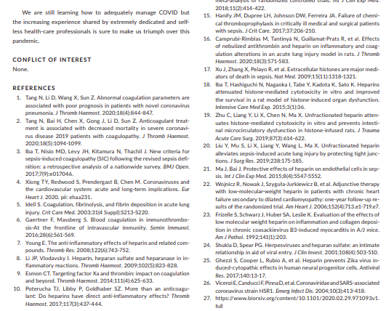
Cosa è uno «stile citazionale»
In una bibliografia, affinché il documento citato possa essere identificato è necessario che siano presenti i principali dati (autore, titolo, data).
Lo stile citazionale definisce il modo uniforme in cui questi elementi sono presentati (formato nella nota nel testo, ordine degli elementi, punteggiatura convenzionale)

Slide 5
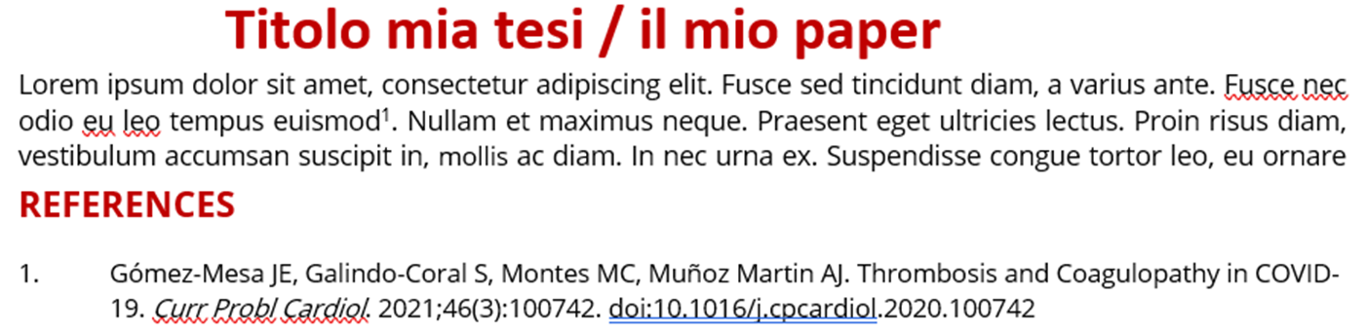
Principali stili citazionali
per l’area biomedica
AMA 11°
APA 7
Jama
Nature
AMA 11° ed.

Slide 6
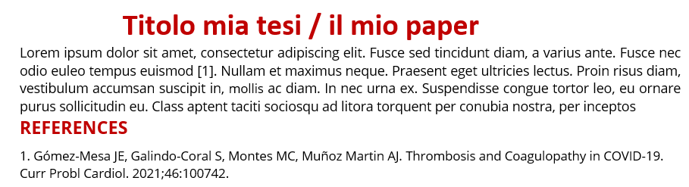
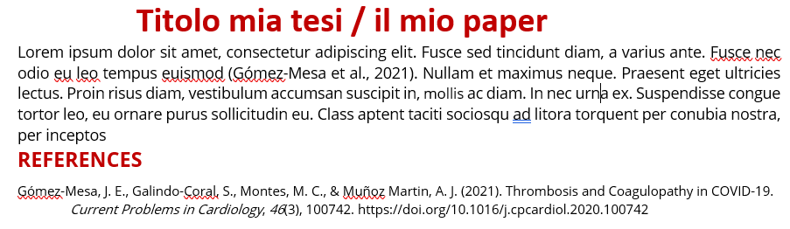
BMC MEDICINE
APA 7°
Notes:
BMC insieme di riviste open access pubblicate dall’editore springer

Slide 7
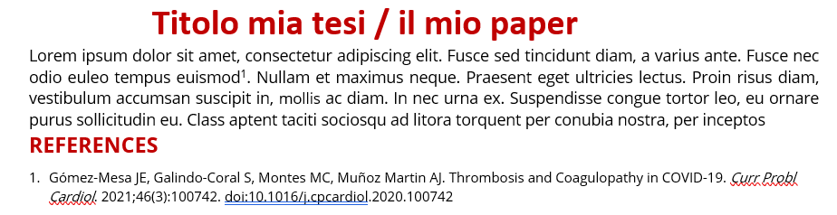
JAMA
NATURE

Slide 8
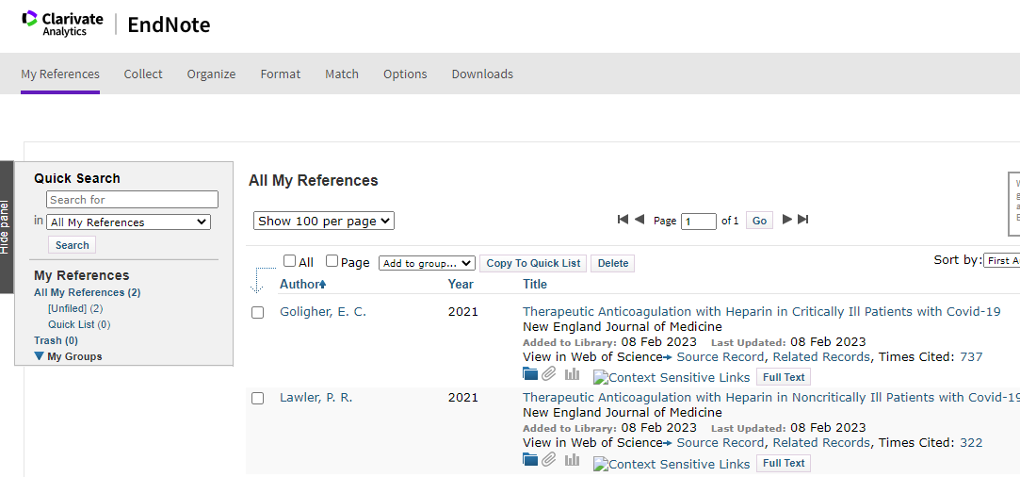
I Reference management software: EndNote web
Si accede ad EndNote partendo da WOS (products→ End Note)
Oppure https://access.clarivate.com/login?app=endnote
Occorre registrarsi creando login e password gratuita

Slide 9
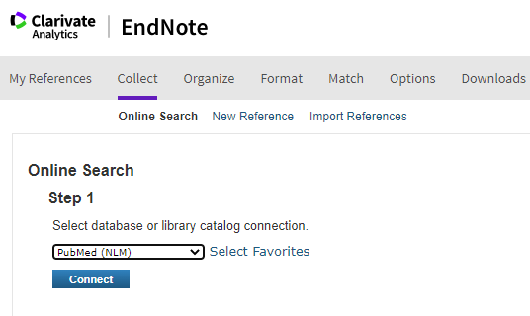
I Reference management software: EndNote web
EndNote dialoga e si interfaccia con Pubmed

Slide 10
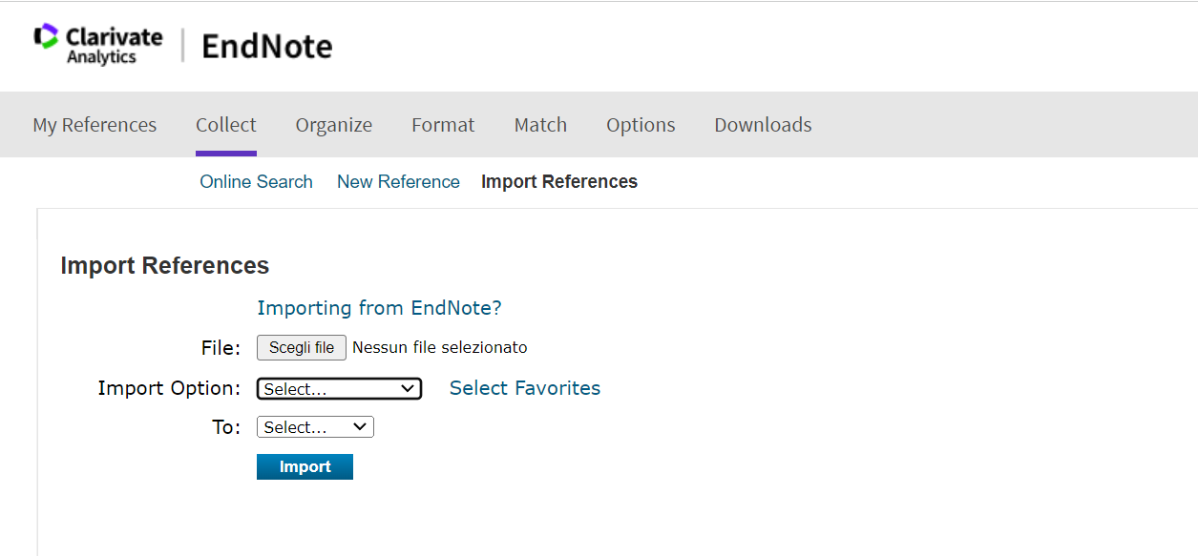
I Reference management software: EndNote web
EndNote consente di importare citazioni da altri database es. Scopus

Slide 11
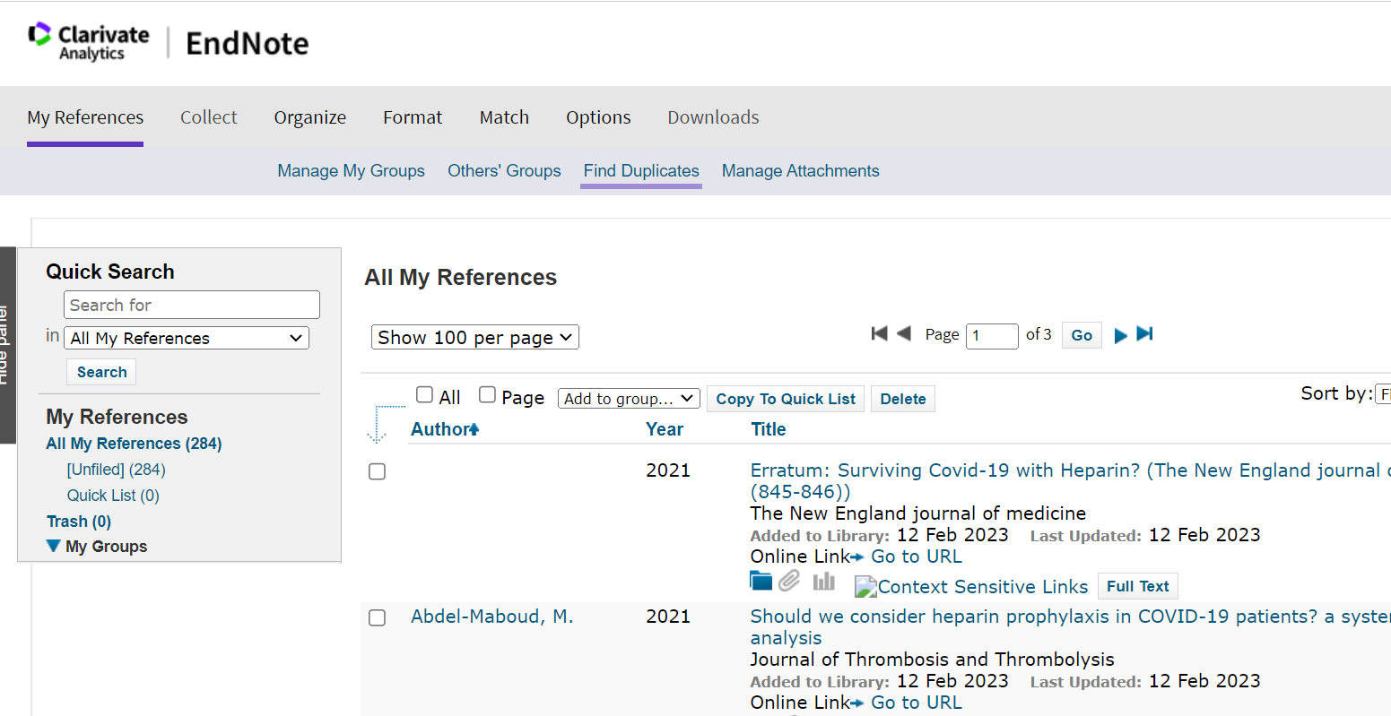
I Reference management software: EndNote web
EndNote consente di intercettare e eliminare duplicati

Slide 12
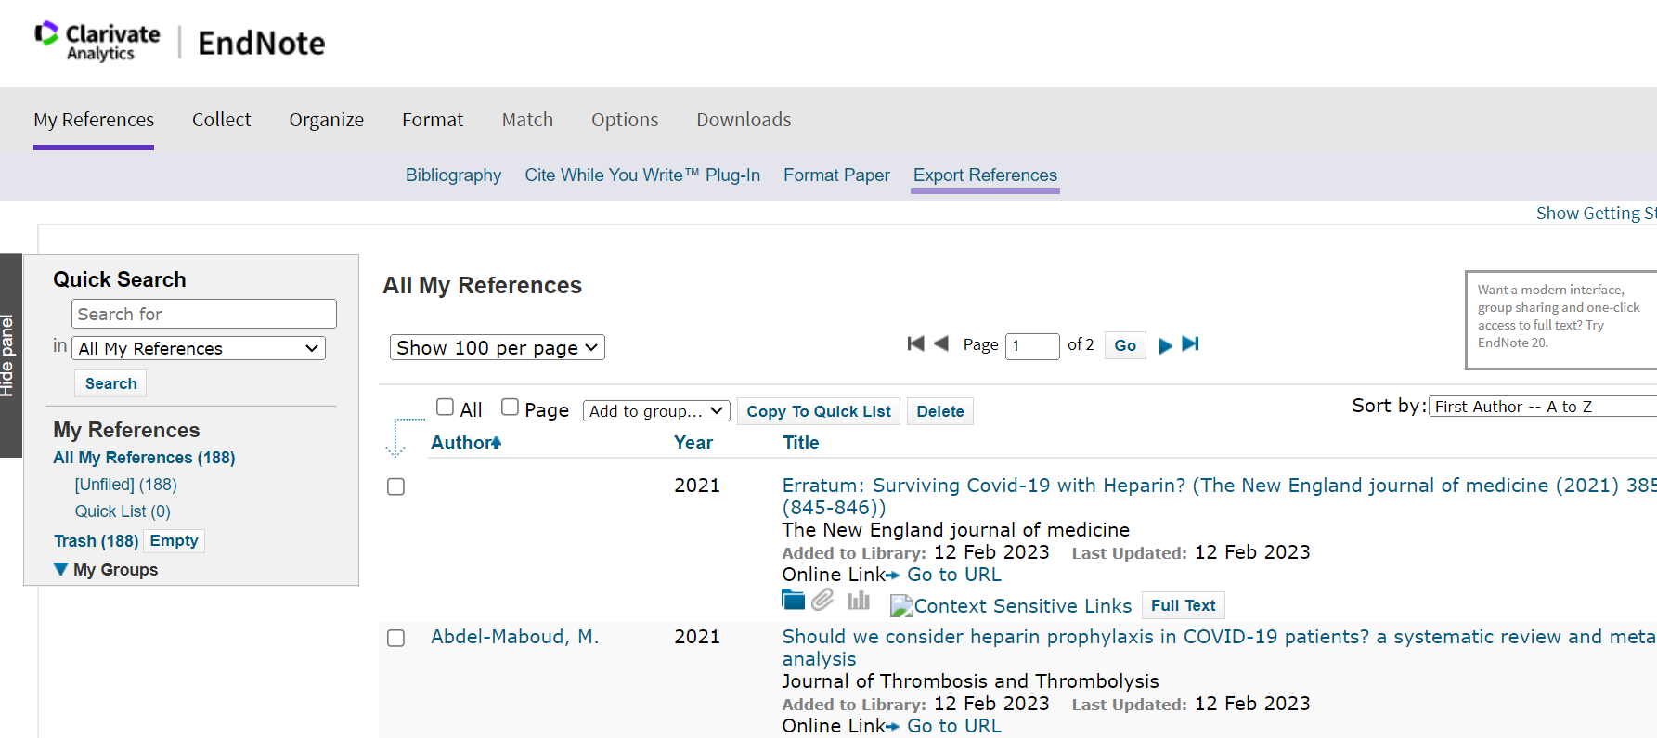

I Reference management software: EndNote web
EndNote consente di esportare le mie citazioni (ad es verso Zotero)

Slide 13
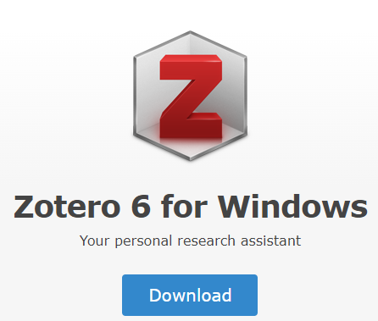
I Reference management software: Zotero
E’ necessario installare:
1) Zotero desktop
https://www.zotero.org/download/

Slide 14
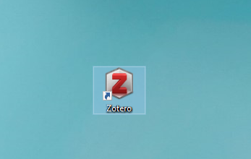
Zotero desktop è ora nel mio pc
ZOTERO
sul desktop del pc
CLICK

Slide 15
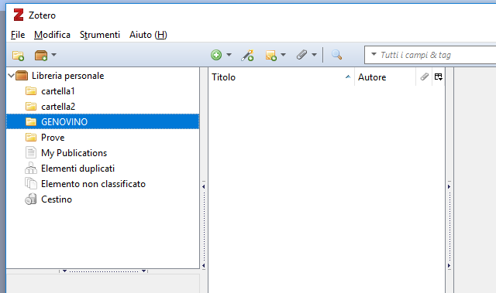
Zotero nel mio pc
Su Zotero posso scegliere la cartella dove salvare i documenti / operare
Sono su Zotero
Scelgo la cartella dove salvare
i miei documenti …

Slide 16
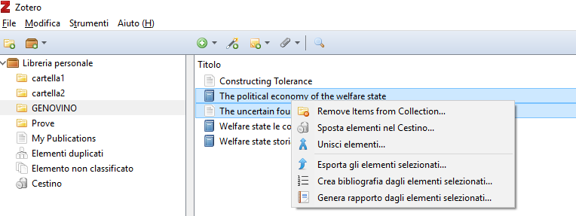
Zotero nel mio pc
Ho selezionato i due elementi presenti nella cartella “Genovino” e cliccato con il
pulsante destro de mouse…posso:
Rimuovere gli elementi dalla cartella “Genovino”
Spostarli nel cestino
Esportare gli elementi in un file dal formato specifico
Creare bibliografia: genera una bibliografia (vedi passi successivi)
Generare rapporto: genera un rapporto esteso di ogni elemento catturato
Notes:
16

Slide 17
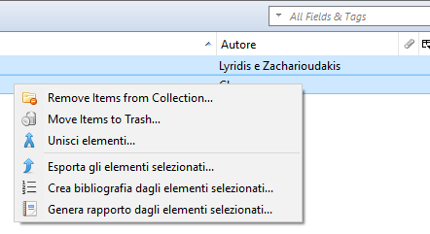
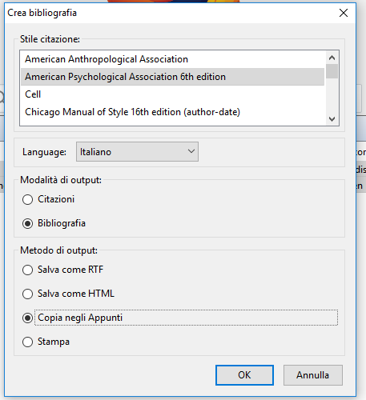
Zotero nel mio pc
Generare una bibliografia (1)
Notes:
17

Slide 18
Zotero nel mio pc
Generare una bibliografia (2)
Scelta dello stile citazionale
Citazione: formato breve (autore, data)
Bibliografia: formato esteso
RTF / HTML: genera un file formato RTF (rich text format) o HTML
Copia negli appunti: trattiene in memoria il testo che può essere poi
incollato ovunque
Stampa: genera un file di stampa (es. pdf)
Notes:
18

Slide 19
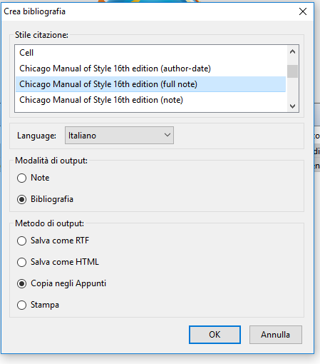

Zotero nel mio pc
Generare una bibliografia (3)
apro un file word
e copio (CTRL-V)
Notes:
19

Slide 20
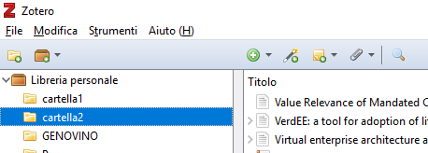
Zotero nel mio pc
1
2
3
4
1
permette di aggiungere manualmente un documento compilando a mano i vari
campi
permettere di aggiungere un documento conoscendo DOI o PMID
(DOcument Identifier, PubMed unique IDentifier )
2
3
permette di aggiungere una nota o un appunto al documento catturato
4
permette di archiviare il pdf del documento o altri tipi di file.
Zotero può essere usato come archivio “cloud” NB Lo spazio di archiviazione
non è illimitato
Operiamo direttamente su Zotero nel mio Pc…
Notes:
20

Slide 21

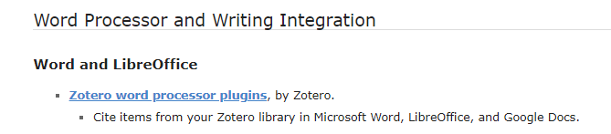
Zotero e word
E’ poi necessario installare:
2) Plugin Zotero per word
https://www.zotero.org/support/plugins#word_processor_and_writing_integration

Slide 22
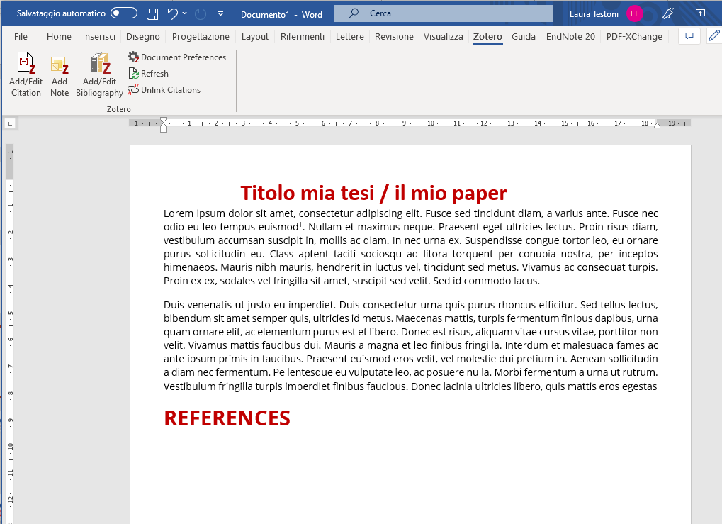
Zotero nel mio paper word : ha una propria voce di menu

Slide 23
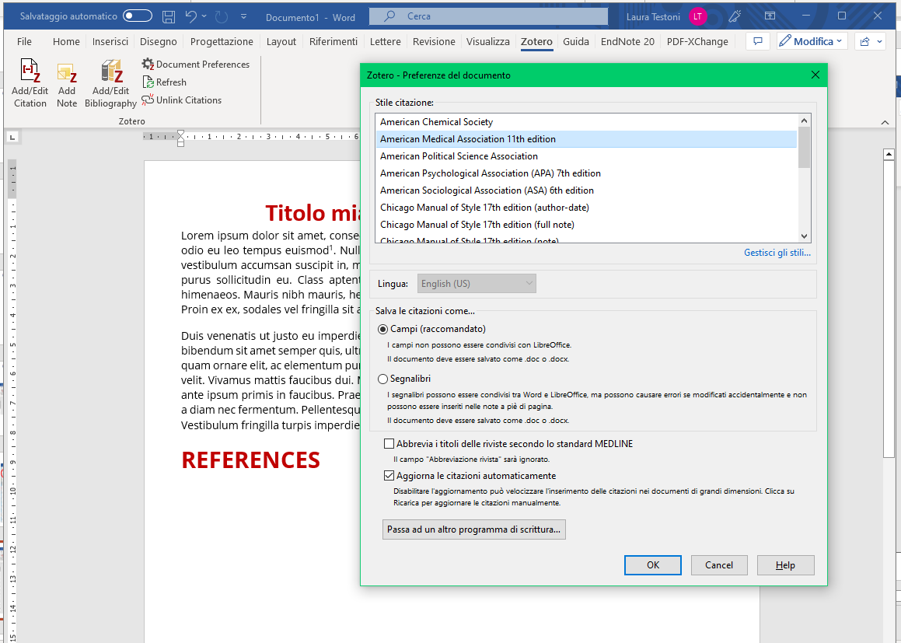
Zotero nel mio paper word : scelgo lo stile citazionale

Slide 24
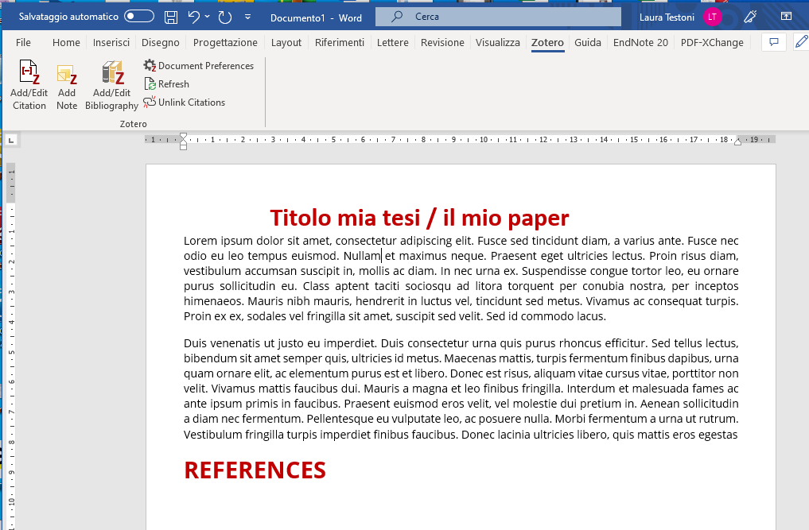
Zotero nel mio paper word : inserisco la prima citazione
Mi posiziono con il cursore nel punto del paper
dove voglio inserire la prima citazione e clicco su
Add/edit citation

Slide 25
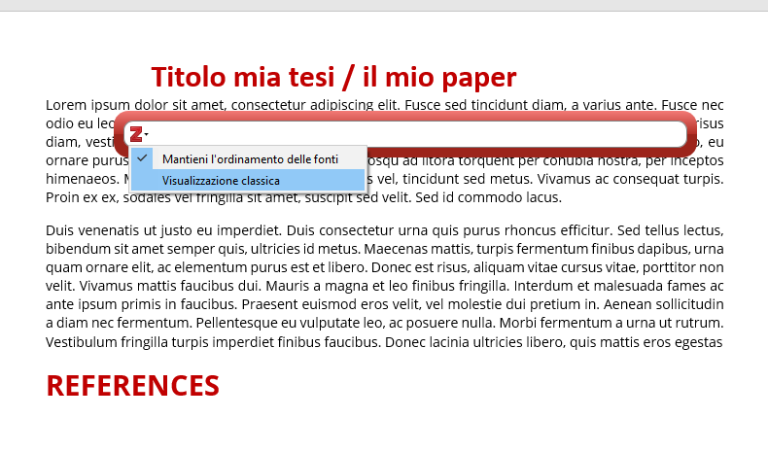
Zotero nel mio paper word : inserisco la prima citazione
Word comunica con Zotero (aperto sul desktop)
Scelgo visulizzazione classica per intercettare
quale citazione voglio inserire in questo punto

Slide 26
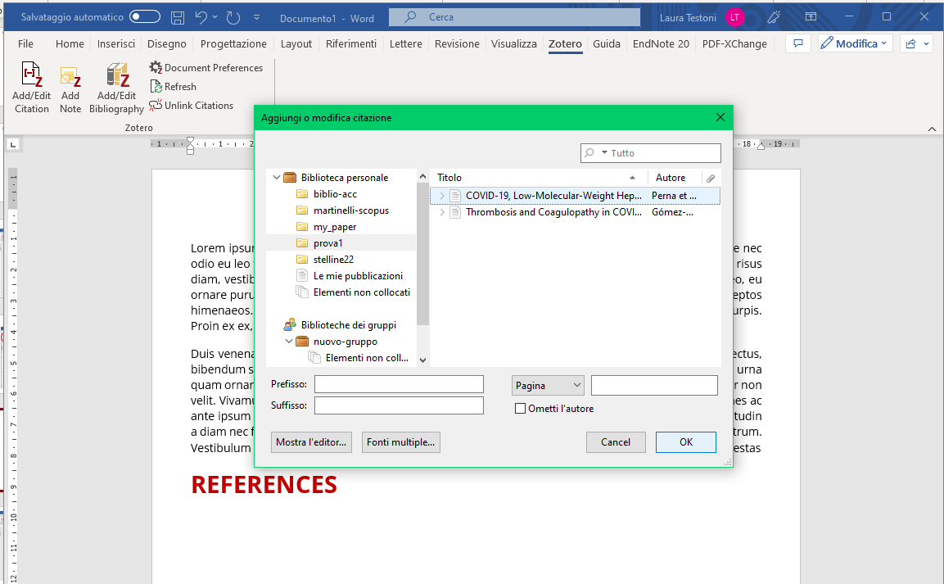
Zotero nel mio paper word : inserisco la prima citazione
Scelgo la citazione e clicco su OK

Slide 27
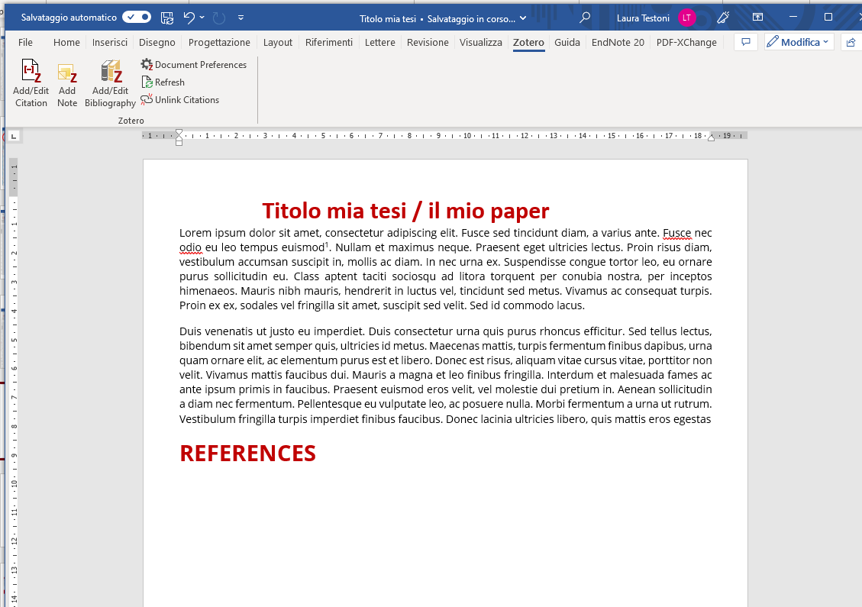
Zotero nel mio paper word : inserisco la prima citazione
Dopo che ho scelto quale paper voglio citare si
crea la nota… Poi mi posiziono sotto «references»
e clicco su Add/edit Bibliography

Slide 28
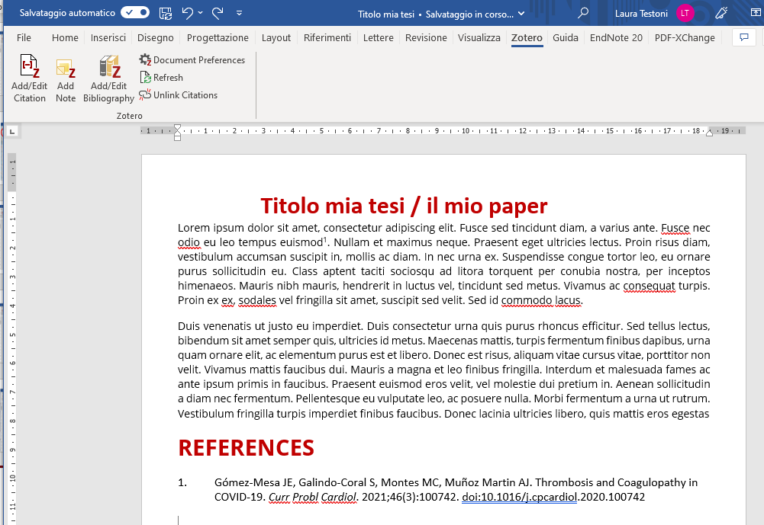
Zotero nel mio paper word : inserisco la prima citazione
A questo punto anche la citazione viene trascritta
sotto «references»
Operiamo direttamente su Zotero e Word…

Slide 29

Per informazioni e supporto
bibliomedfarm@unige.it
testoni@unige.it

